Slide 1
Г. Б. О.У. Д. О. Д. ДДТ «СОВРЕМЕННИК»
ОБЪЕДИНЕНИЕ «НАРОДНОЕ ТВОРЧЕСТВО»
МАТРЕШКА
ПЕДАГОГ ДОПОЛНИТЕЛЬНОГО ОБРАЗОВАНИЯ
АЛЕКСЕЕВА МАРГАРИТА АЛЕКСЕЕВНА

Slide 2
Матрёшка - наиболее известный и любимый всеми российский сувенир, она снискала небывалое признание, как один из всеобъемлющих образов России, символ русского народного искусства явление мирового масштаба. Первая русская матрёшка появилась в конце XIX века, тем не менее предшественницей и прообразом русской матрёшки стала фигурка добродушного лысого старика, буддийского мудреца Фукурумы, в которой находилось ещё несколько фигурок, вложенных одна в другую, завезённого с острова Хонсю. Японцы, кстати, утверждают, что первым на острове Хонсю такую игрушку выточил русский монах. Шли годы. Матрёшки заняли твёрдое место в жизни России. Мастерские по изготовлению игрушек открывались в Нижегородской губернии, Московской, городе Семенове, Полховском Майдане, Крутце. Матрёшками стали украшать предметы обихода, кухонную утварь, копилки.
http://www.webartplus.narod.ru

Slide 3
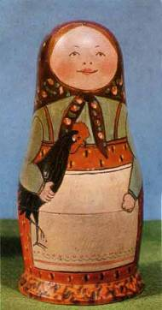
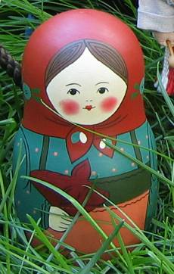
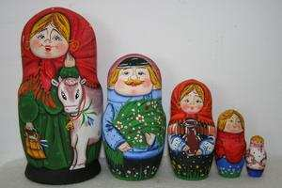
СЕРГИЕВО ПОСАДСКАЯ МАТРЕШКА

Slide 4
Город Сергиев посад, расположенный в 73 км от Москвы, обязан своим происхождением знаменитой Троице-Сергиевской лавре. В 1340 году монах Сергий Радонежский основал маленькую, затерянную в лесах обитель, которая с течением времени превратилась в крупнейший монастырь Российского государства.
В слободах и сёлах, окружавших лавру, процветало множество ремёсел. Особенно выделялось производство деревянной игрушки, получившей название «троицкой». По преданию, первую «троицкую» игрушку вырезал настоятель Троице-Сергиева монастыря Сергий Радонежский. Он лично одаривал игрушками детей. Богомольцы, стекавшиеся в лавру со всех концов России, покупали здесь игрушки для своих детей. Даже среди игрушек царских детей были деревянные троицкие («потешные возки» с конями, братинки, «красные» ложки). Их покупали в Сергиевом Посаде, когда на Богомолье в Троице-Сергиев монастырь приезжали русские цари.

Slide 5
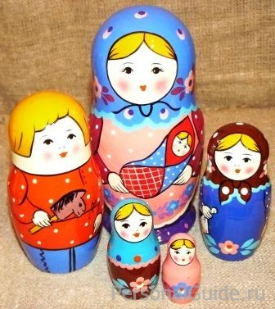
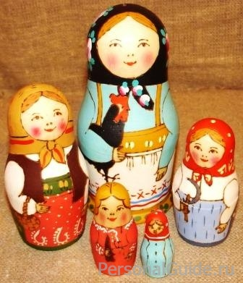
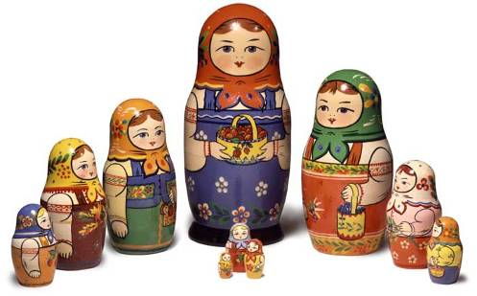

Slide 6
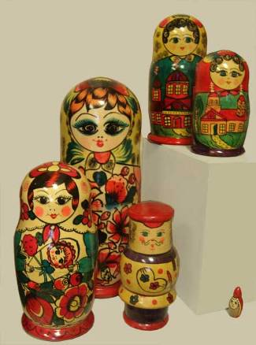
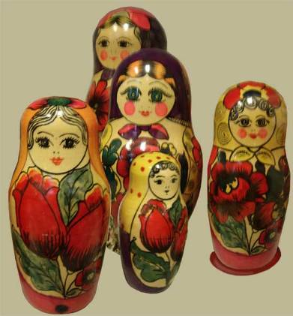
ПОЛХОВ МОЙДАНОВСКАЯ МАТРЕШКА

Slide 7
Своей формой полховская матрёшка заметно отличается от своих Сергиевских и семёновских матрёшек. Кроме того, удивляет ее необыкновенное многообразие от многоместных, подчёркнуто вытянутых по вертикали матрёшек с маленькой, жёстко очерченной головкой до примитивных одноместных матрёшек - столбиков и толстеньких, похожих на грибки, куколок. Роспись полховских матрёшек строится на сочетании малиново - красного, зелёного и чёрного цветов по предварительно нанесённому тушью контуру. “Цветы с наводкой” - наиболее типичная и любимая в Полховском Майдане роспись матрёшки, более близкая и “пестрёные” - украшение при помощи отдельных мазков, “тычков” и точек.

Slide 8
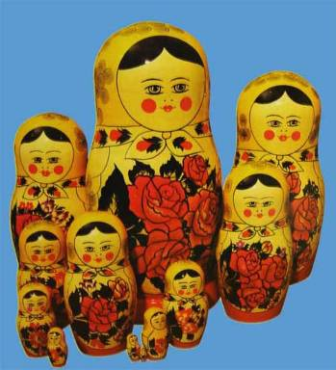
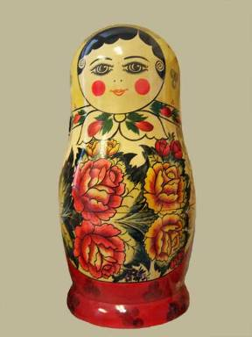
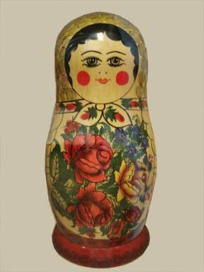
СЕМЕНОВСКАЯ МАТРЕШКА

Slide 9
Истоки росписи семёновской матрёшки связывают также с потомственными мастерами-игрушечниками Майоровыми (из деревни Мериново). Однажды глава семейства Арсентий Федорович привёз с Нижегородской ярмарки нераскрашенную куклу-болвашку, которую расписала его старшая дочь Любовь. Гусиным пером она сделала на кукле рисунок и расписала ее кисточкой анилиновыми красками, расположив в центре ярко-алый цветок, напоминающий ромашку, голову же матрёшки она увенчала старинным русским головным убором-кокошником.

Slide 10
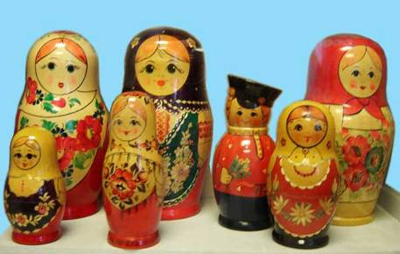
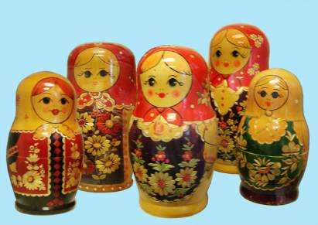
ВЯТСКАЯ МАТРЕШКА

Slide 11
Жители Вятки и окрестных деревень издавна занимались производством игрушек. В деревне Луговое расписывать матрёшку начали ещё в 30-е годы. Но особое своеобразие вятская расписная деревянная кукла получает в 60-е годы, когда матрёшку стали не только расписывать анилиновыми красителями, но и инкрустировать соломкой. Инкрустация соломкой художественных изделий из дерева на столярной основе, главным образом коробок и шкатулок, известна в этих краях давно. Для инкрустации используется ржаная соломка, которая выращивается на специальных участках и аккуратно срезается серпом вручную. Одна часть соломы для получения декоративного эффекта проваривается в растворе соды до золотистого цвета, другая остаётся белой. Затем солому разрезают, приглаживают, штампом выбивают детали нужного рисунка. Наклеивают соломку по сырому нитроцеллюлозному лаку. Расписанную анилиновыми красителями и инкрустированную соломкой матрёшку покрывают масляным лаком.

Slide 12
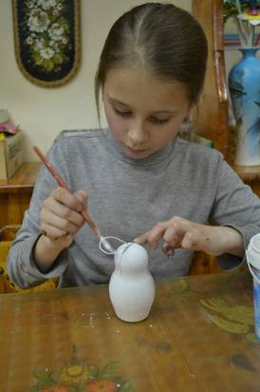
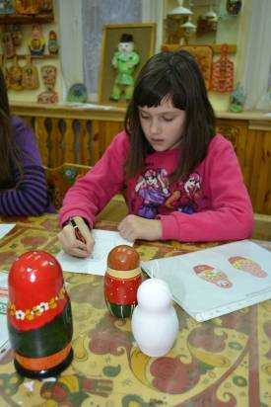
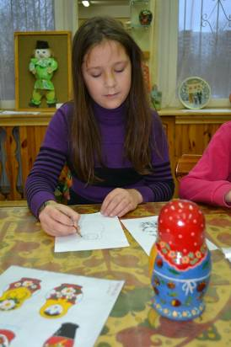
РАБОТА НАД ЭСКИЗОМ НА БУМАГЕ
ПО ОБРАЗЦАМ МАСТЕРОВ
СЕРГИЕВО ПОСАДА

Slide 13
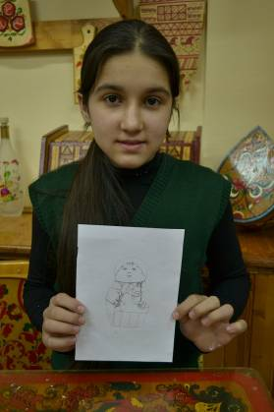
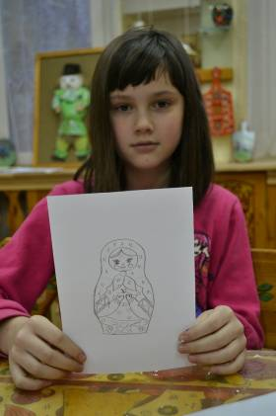
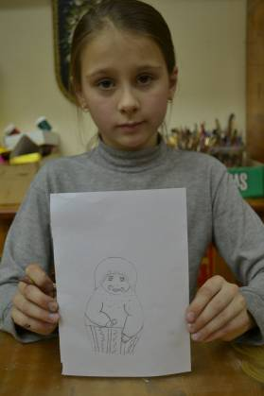
ЭСКИЗЫ ГОТОВЫ,
МОЖНО НАЧИНАТЬ РИСОВАТЬ НА ИЗДЕЛИИ

Slide 14
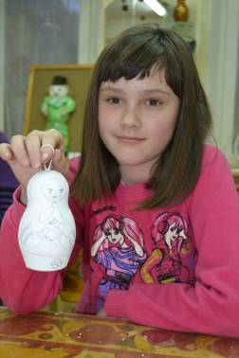
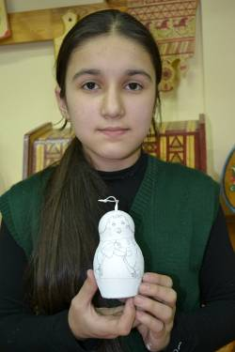
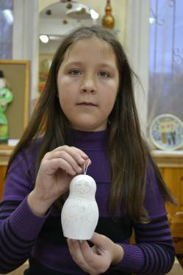
ЭСКИЗЫ НА ИЗДЕЛИИ ГОТОВЫ

Slide 15
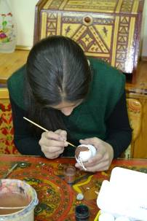
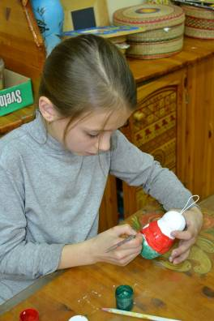
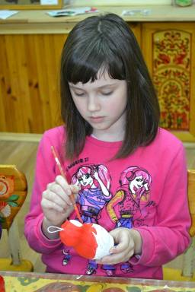
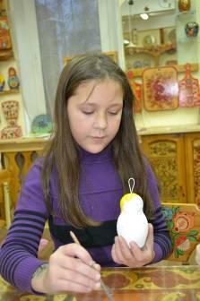
ПОДМАЛЕВОК НА ИЗДЕЛИИ В ЦВЕТОВОЙ ГАММЕ

Slide 16
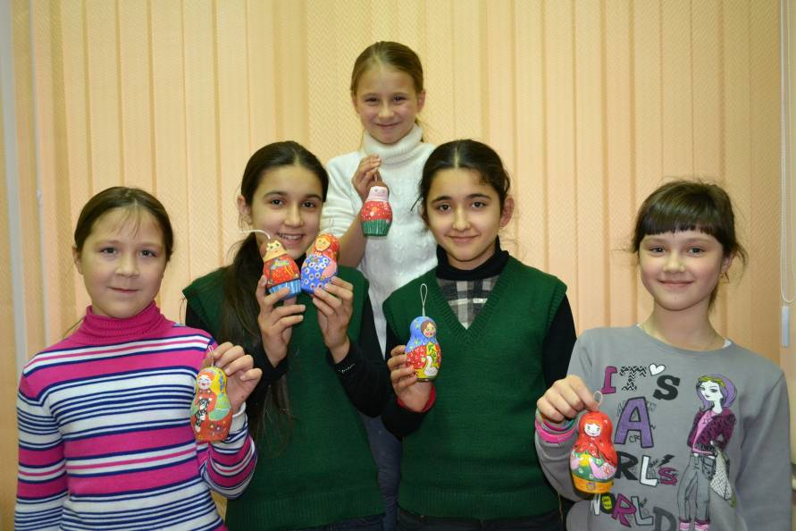
А ВОТ И НАШИ РАБОТЫ

Slide 17
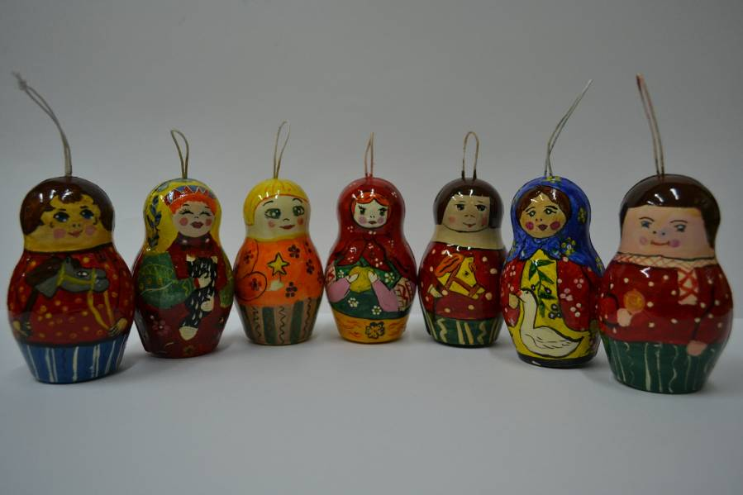
ВЕСЕЛЫЙ ХОРОВОД

